Slide 1
Hiperspektral Görüntülerde Bağlama Duyarlı Dikkat Ağı (CAAN) İle İçerik Tabanlı Görüntü Alımı
BIL 495
İlk İzleme
Ahmed Semih ÖZMEKİK
Proje Danışmanı: Prof. Dr. Erchan Aptoula
Kasım 2020
Notes:
1

Slide 2
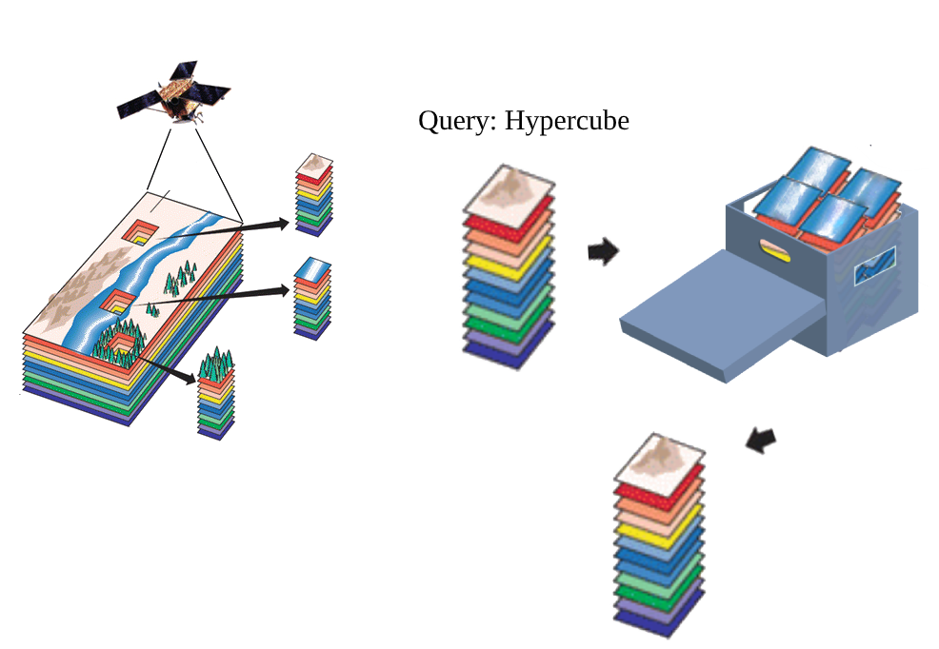
Proje Şeması ve Tanımı
Hiperspektral görüntüler uzayında, bir görüntü ile arama yaparak koleksiyondan sorgu görüntüye en çok benzeyen görüntünün alımını gerçekleştiren program yapmaktır.
2

Slide 3
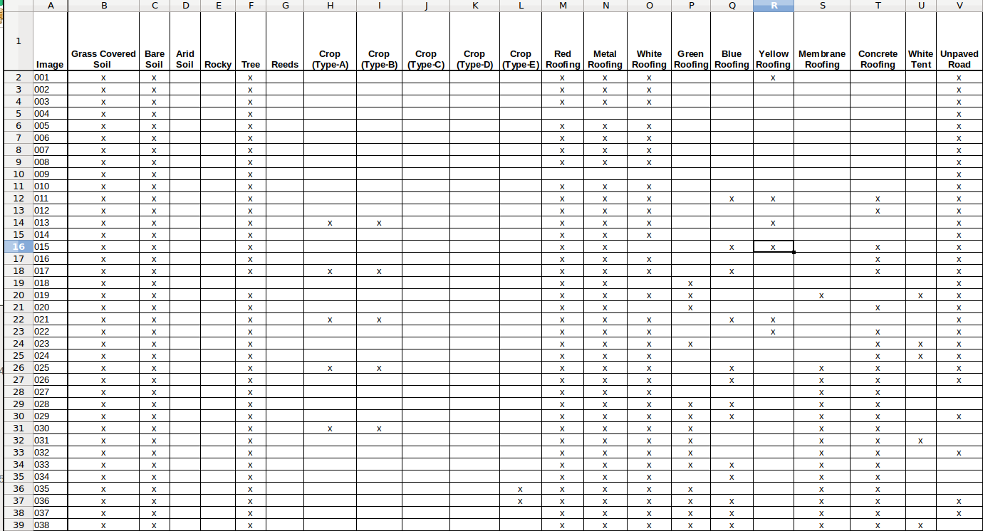




Veri Tanımı
Proje’de kullanılacak veri kümesi EO-1 Hyperion sensörü tarafından, Ankara çevresinde 2015 yılında elde hiperspektral görüntülerdir.
Veri kümesinde 216 hiperspektral görüntü ve her bir görüntüde 119 spektral kanal bulunmaktadır. Her bir görüntü, birden çok arazi örtüsü sınıfı ve bir arazi kullanım sınıfı ile etiketlenmiştir. Örneğin;
Arazi örtüsü sınıflarından bazıları: Çim Kaplı Toprak, Çıplak Toprak, Sarı Çatı...
Arazi kullanım sınıfları: Kırsal Alan, Kentsel Alan, Ekili Arazi, Orman.
3

Slide 4
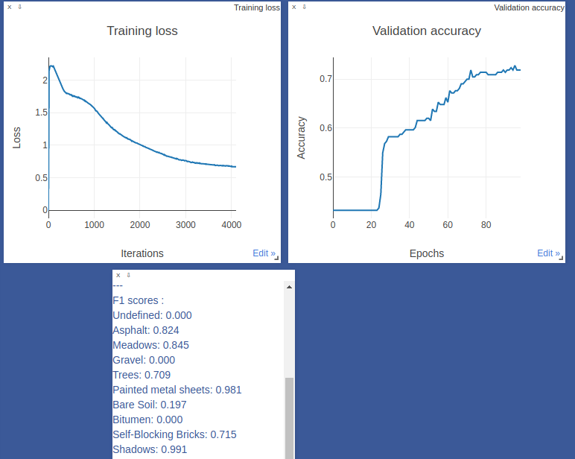
Yapılanlar
Referans başarımı görmek ve bir sistem prototipi oluşturmak üzere çeşitli hiperspektral veri kümeleri (IndianPines, PaviaU, Botwsana) üzerinde derin öğrenme deneyleri gerçekleştirildi:
Öznitelik çıkarım modülünde prototip olarak kullanımları değerlerlendirmek üzere, hiperspektral görüntülerde sahne sınıflandırmaları için geliştirilen modeller eğitildi [1].
Bazı sığ (PCA, LDA, ...) ve derin (RNN, CNN, ...) öznitelik çıkarım gerçeklemeleri denendi [2].
Bazı Öznitelik Çıkarım Gerçeklemelerindeki Skorlar
 | Accuracy | Kappa
1D-CNN [3] | 73.267% | 0.630
Yarıgözetimli 2D CNN [4] | 94.82% | 0.932
4

Slide 5
Yapılanlar
Öznitelik çıkarım modülü için mevcut şemalar değerlendirildi.
Gelişme ortamı hazırlanarak gerekli kütüphaneler yüklendi.
DeepHyperX çalışması [1] klonlanarak modeller üzerinde ince ayar (finetune) denemeleri yapıldı.
Derin ağ modellerinde oluşan çıktı vektörleri karşılaştırmak üzere kullanılacak olan vektör uzaklık ölçüm biçimleri olarak (L0, L1, L2) metrikleri belirlendi.
5

Slide 6
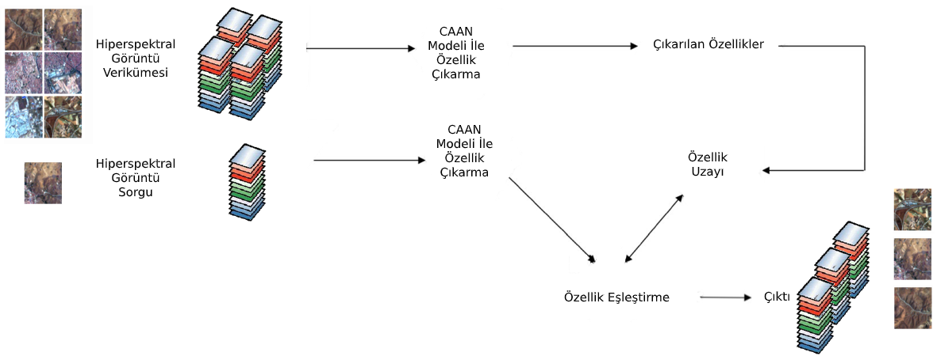
Yapılacaklar (İkinci İzleme)
Bir referans başarımı elde etmek ve prototip oluşturmak için; (bu ayki çalışmalarda test edilen) sahne sınıflandırma çalışmalarında kullanılan modeller ile hiperspektral görüntüyü temsil eden vektörü üretmek.
Üretilen öznitelik vektörlerini arasındaki mesafeyi hesaplayıp, mesafeleri sıralamak.
Ardından bu taban ile basit bir içerik alımı (CBIR) gerçekleştiren yapı kodlamak.
Öznitelik vektörü üretim ağlarında hiperparametreleri değiştirmek suretiyle testler yapmak.
Özetle; çalışır bir prototip geliştirmek.
6

Slide 7
Yapılacaklar (Son Sunum)
CAAN modelinin oluşturulması ve eğitilmesi.
Farklı hiperparametreler ve konfigürasyonlarda modelin test edilmesi.
Modele ince ayar yapılması.
Farklı vektör ölçüm metriklerinin denenmesi.
Sonuçların raporlandırılması.
7

Slide 8
Kaynaklar
[1] https://github.com/nshaud/DeepHyperX
[2] https://github.com/BehnoodRasti/HyFTech-Hyperspectral-Shallow-Deep-Feature-Extraction-Toolbox
[3] Deep Convolutional Neural Networks for Hyperspectral Image Classification, Hu et al., Journal of Sensors 2015
[4] HSI-CNN: A Novel Convolution Neural Network for Hyperspectral Image, Luo et al, ICPR 2018
8

